Slide 1

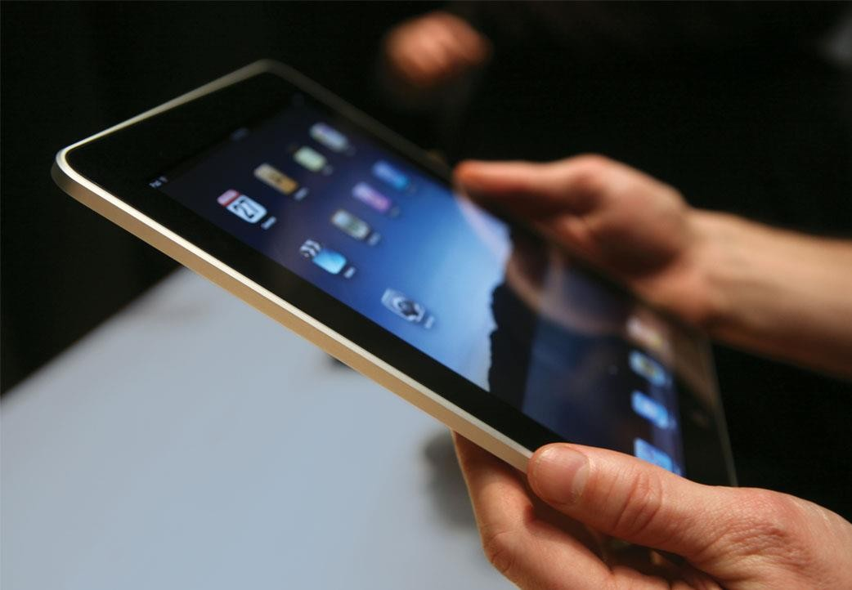




Sistemas de Información
Unidad 8
Ética y Responsabilidad Social en los Sistemas de Información
Mag. Javier F. Klus
jklus@uade.edu.ar
2020

Slide 2


I
Deontología, Ética y Responsabilidad en el uso de los SI
Conceptos fundamentales
Deontología vinculada al uso de Sistemas de Información y ética en los negocios
Dimensiones (derechos y calidad)
Contenido de la sesión
II
Síntesis
1. Resumen y preguntas de repaso

Slide 3


I
Deontología, Ética y
Responsabilidad en el uso de los SI

Slide 4
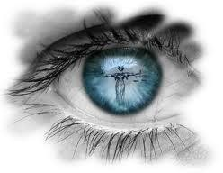

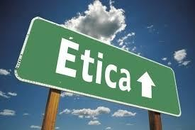
I – Deontología, Ética y Responsabilidad vinculada al uso de los SI
Conceptos fundamentales
Deontología
Término acuñado por primera vez en 1889 por Jeremy Bentham.
Tiene por objeto de estudio las normas morales y los fundamentos del deber.
Deontología profesional
Es aquella rama de la ética que desarrolla los principios del deber y lo moral en la actividad profesional.
Es la recopilación de códigos y principios éticos que rigen y gobiernan una actividad profesional.
Está comúnmente regulada por los Consejos o Colegios Profesionales (aparece la posibilidad de aplicar sanciones)
La ética tiene mayor alcance; está en nuestro consciente desde que crecemos

Slide 5
I – Deontología, Ética y Responsabilidad vinculada al uso de los SI (Cont.)
Conceptos fundamentales
Ética
Principios del bien y del mal que los individuos utilizan para guiar sus comportamientos.
Los SI generan cuestiones éticas
Crean oportunidades de cambio social
Amenazan distribuciones existentes de poder, derechos y obligaciones
dinero,
El desarrollo de las TI produce:
Beneficios (ejemplo, mayor progreso social)
Costos (ejemplo, nuevos tipos de crímenes)

Slide 6
I – Introducción al estudio de Sistemas (Cont.)
Deontología vinculada al uso de Sistemas de Información y ética en los negocios (Cont.)
Categorías básicas de los aspectos éticos de los negocios y algunos ejemplos
1. Equidad: salarios ejecutivos, valor comparable, establecimiento de precios
de productos, derechos de propiedad intelectual, acuerdos de no
competencia, etc.
2. Derechos: monitoreo de la salud de los empleados, privacidad de los clientes, privacidad de los empleados, promoción de grupos minoritarios, oportunidad equitativa de empleo, etc.
Honestidad: conflicto de intereses de empleados, seguridad de la información empresarial, regalos inadecuados, contenido de la publicidad, contratos gubernamentales, etc.
Ejercicio del poder corporativo: seguridad de productos, aspectos ambientales, desinversiones, contribuciones corporativas, etc.

Slide 7
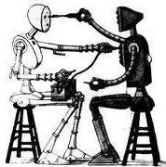

I – Introducción al estudio de Sistemas (Cont.)
Deontología vinculada al uso de Sistemas de Información y ética en los negocios (Cont.)
Principios de ética en Tecnología
Proporcionalidad: el bien logrado por la tecnología debe superar el daño o riesgo implicado. Resulta complejo obtener el mismo beneficio con un riesgo menor.
Consentimiento informado: los afectados por la tecnología deben entender y aceptar los riesgos.
Justicia: los beneficios y responsabilidades de la tecnología deben distribuirse de manera equitativa. Aquellos que no se benefician no deben sufrir un aumento significativo del riesgo.
Riesgo mínimo: aunque sea aceptable por las otras tres condiciones, la tecnología debe implementarse evitando riesgos innecesarios.

Slide 8
I – Introducción al estudio de Sistemas (Cont.)
Deontología vinculada al uso de Sistemas de Información y ética en los negocios (Cont.)
Obligaciones en relación al empleador
Evitar conflictos de intereses / Proteger privacidad y confidencialidad
No distorsionar ni retener información / Uso de recursos del empleador
Explotación de debilidades del sistema informático
Obligaciones hacia la sociedad
Información sobre habilidades y conocimientos
El uso de proyectos y responsabilidad social / Apoyar respetar y acatar leyes
Retención o distorsión de información relacionada con interés publico
Conocimientos para uso y provecho personal
Uso no autorizado = robo de tiempo y recursos
Abusos de correo electrónico / Uso y acceso no autorizado por contraseñas
Violación y plagio de derechos de autor / Anuncios en grupos de discusión
Transmisión de datos confidenciales / Pornografía / Piratería informática
Uso recreativo de internet

Slide 9
I – Deontología, Ética y Responsabilidad vinculada al uso de los SI
Dimensiones (derechos y calidad)
Las TI generan nuevos aspectos éticos, sociales y políticos en cinco dimensiones morales:
Derechos y obligaciones de información
Derechos y obligaciones de propiedad
Rendición de cuentas y control
Calidad del sistema
Calidad de vida
En tres niveles: individual, social y político

Slide 10
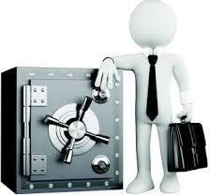
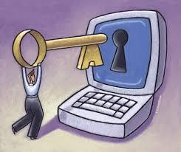
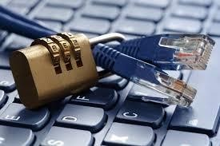
I – Deontología, Ética y Responsabilidad vinculada al uso de los SI
Derechos de información
Derecho a la privacidad, protección de datos y habeas data
Desafíos de internet a la privacidad
  Cookies
  Bugs web (en email y páginas)
  Spyware
Opción de participar (opt-in) o no (opt-out)
Solución técnica: navegar anónimamente

Slide 11

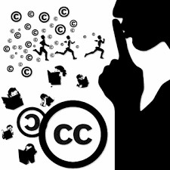

I – Deontología, Ética y Responsabilidad vinculada al uso de los SI
Derechos de propiedad intelectual
Secreto comercial
  Producto del trabajo intelectual que se utilice para un fin comercial
  Fórmula, dispositivo, patrón o compilación de datos
Derechos de autor
  Cubre al software por 70 años
Patentes
  Cubre el hardware por 20 años

Slide 12
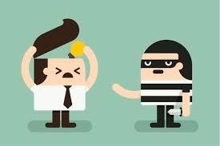


I – Deontología, Ética y Responsabilidad vinculada al uso de los SI
Rendición de cuentas y control
Problemas de responsabilidad legal asociados a las computadoras
  ¿Quién es el responsable por un daño cometido por sistemas desarrollados por una empresa?
  ¿Y por contenido ofensivo en sus sitios web? Mismo caso que los libros, los teléfonos …

Slide 13
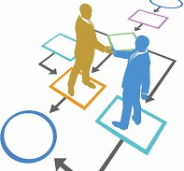

I – Deontología, Ética y Responsabilidad vinculada al uso de los SI
Calidad del sistema
Nivel de calidad de software aceptable
  ¿Hasta cuándo probamos?
  No hay estándares de calidad de software
Fuentes de mal desempeño de un sistema
  Errores (bugs)
  Fallas de hardware o instalaciones
  Mala calidad de datos de entrada

Slide 14



I – Deontología, Ética y Responsabilidad vinculada al uso de los SI
Calidad de vida
Poder descentralizado en los empleados (pero decisiones centralizadas)
Mercado global eficiente (pero se necesitan respuestas muy rápidas)
Límites borrosos entre familia, trabajo y diversión
Alta dependencia de la tecnología (lo que trae vulnerabilidad)
Perdida (y creación) de empleos
Equidad y acceso a las TI (brecha digital)
Riesgos de salud

Slide 15
Síntesis
II

Slide 16
II – Síntesis
Resumen y preguntas de repaso
Explicitamos la relevancia de la deontología y la ética en la gestión de los SI/TI.
Repasamos categorías de principios éticos ligados al uso de los SI.
Analizamos cuáles son las obligaciones inherentes al uso de los SI.
Revisamos dimensiones (derechos y calidad) inherentes al uso apropiado y responsable de la TI y los SI.

Slide 17
II – Síntesis
Preguntas de repaso
Vincule los conceptos de ética y deontología aplicada al uso de los SI.
¿Qué categorías básicas de aspectos éticos emplea para desarrollar un uso apropiado de los SI/TI?
Describa los principios éticos fundamentales en el uso de la TI.
Explique cuáles son las diversas dimensiones inherentes al uso de los SI/TI

Slide 18

¿Dudas?
¿Consultas?
¡Éxito en sus vidas profesionales y académicas!

